Slide 1

Для здорового баланса микрофлоры кишечника

Slide 2

Микрофлора кишечника – что это?
КИШЕЧНИК - САМЫЙ БОЛЬШОЙ ОРГАН ЧЕЛОВЕЧЕСКОГО ОРГАНИЗМА!
МАССА БОЛЕЕ 2,5 КГ
КОЛИЧЕСТВО КЛЕТОК В 10 РАЗ БОЛЬШЕ ЧЕМ ВСЕ ДРУГИЕ КЛЕТКИ ОРГАНИЗМА, ВМЕСТЕ ВЗЯТЫЕ.
Notes:
Около 100 000 млрд бактериальных клеток, представленных сотнями видов бактерий, обитают в человеческом организме и образуют его микрофлору. Оптимальное соотношение так называемых обязательных микроорганизмов формирует естественную микрофлору.

Slide 3
Микрофлора кишечника – что это?
Микрофлора кишечника защищает организм:
• От ВНЕШНЕГО проникновения
болезнетворных бактерий.
• От ВНУТРЕННЕГО нарушения pH-баланса
кишечника.
Notes:
Устойчивая микрофлора защищает организм от болезнетворных бактерий и смягчает их воздействие при проникновении за счет кислой среды в кишечнике и естественных внутренних антибиотиков. Достаточно иметь здоровую микрофлору кишечника, чтобы сохранять устойчивость к ряду опасных болезнетворных микроорганизмов и возбудителям инфекционных заболеваний.
От функционирования кишечной микрофлоры зависит состояние всего организма: например, липидный обмен в коже, ее упругость и т. д.
Естественный баланс микрофлоры – это важнейший элемент защиты иммунитета и сохранения здоровой среды организма.

Slide 4
Что формирует нормальную микрофлору кишечника?
95%
Бифидобактерии – регулируют жировой обмен, синтезируют многие виды витаминов, способствуют усилению иммунной защиты.
Лактобактерии – поддерживают естественную среду защиты организма от патогенных бактерий.
микрофлоры кишечника формируют:
Notes:
В кишечнике содержится максимальное количество необходимых бактерий, которые формируют молочнокислую микрофлору. Нормальная микрофлора на 95% состоит из анаэробных видов микроорганизмов, главными из которых являются бифидобактерии и лактобактерии.
Бифидобактерии:
- нормализуют процессы расщепления и всасывания белков, жиров, минералов.
- синтезируют витамины группы В, включая В1, В2, В6, фолиевую кислоту, биотин, ниацин и пантотеновую кислоту, витамины С и К.
- подавляют рост ряда опасных микроорганизмов.
- активизируют защитную систему организма, способствуют образованию иммуноглобулинов, белков, связывающих токсины бактерий.
Лактобактерии:
- отвечают за образование молочной кислоты и перекиси водорода — естественных антибиотиков организма, веществ, подавляющих рост болезнетворных бактерий.
- участвует в процессах образования желчных кислот и холестерина. Желчные кислоты участвуют в ращеплении жиров. Холестерин необходим для синтеза мужских и женских половых гормонов.

Slide 5

Оптимальное соотношение бифидобактерий
и лактобактерий это:
• Естественная защита организма от ряда кишечных инфекций.
• Подавление роста патогенных бактерий, способных вызывать
отравление.
• Синтез 70% всех витаминов.
• Всасывание кальция, витамина D, железа для нормального
состояния костей и кроветворения.
• Синтез белков иммунной защиты.
Notes:
Таким образом, оптимальное содержании бифидо- и лактобактерий в кишечнике обеспечивает:
естественную защиту организма от ряда кишечных инфекций, что особенно актуально для детей и путешественников
подавляет рост патогенных бактерий, способных вызывать отравление, приводить к ухудшению самочувствия и раннему старению организма.
синтез 70% всех витаминов, что отражается на состоянии нервной, иммунной систем, сосудов, кожи.
всасывание кальция, витамина D, железа, обеспечивая нормальное состояние костей и кроветворения (образования гемоглобина, основного белка эритроцитов, необходимого для переноса кислорода)
синтез белков иммунной защиты, иммуноглобулинов, что особенно актуально для детей, а также взрослых в состоянии повышенных нагрузок, стрессовых ситуациях.

Slide 6
Нарушение баланса микрофлоры
ДИСБАКТЕРИОЗ – это изменение
количественного и
качественного состава
бактериальной флоры кишечника
Notes:
ДИСБАКТЕРИОЗ – это состояние, характеризующееся изменением количественного и качественного состава бактериальной флоры кишечника, возникающее под влиянием различных факторов:
Характера питания (жесткие диеты, дефицит кисломолочных продуктов и растительной клетчатки, обилие пищевых консервантов)
Нарушение моторики кишечника
Возраста
Воспалительных процессов различного рода
Лечения антибиотиками, гормонами, цитостатическими препаратами
Физического, психического стресса
Снижение имммунного статуса
Загрязнения окружающей среды
Заболеваний внутренних органов, прежде всего желудочно-кишечного тракта
Нарушение биоритмов, дальние поездки

Slide 7

Факторы дисбактериоза
– Характер питания
– Нарушение моторики кишечника
– Возраст
– Воспалительные процессы различного рода
– Лечение антибиотиками
– Снижение иммунного статуса и пр.
Notes:
ДИСБАКТЕРИОЗ – это состояние, характеризующееся изменением количественного и качественного состава бактериальной флоры кишечника, возникающее под влиянием различных факторов:
Характера питания (жесткие диеты, дефицит кисломолочных продуктов и растительной клетчатки, обилие пищевых консервантов)
Нарушение моторики кишечника
Возраста
Воспалительных процессов различного рода
Лечения антибиотиками, гормонами, цитостатическими препаратами
Физического, психического стресса
Снижение иммунного статуса
Загрязнения окружающей среды
Заболеваний внутренних органов, прежде всего желудочно-кишечного тракта
Нарушение биоритмов, дальние поездки

Slide 8
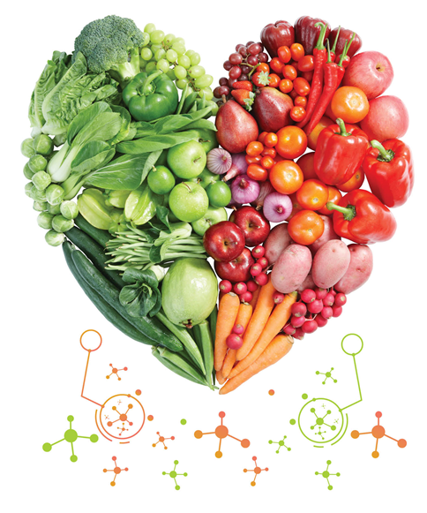
Коррекция состояния дисбактериоза
Изменение образа жизни и диеты
Устранение избыточного роста вредных бактерий в кишечнике
Имплантация нормальной кишечной микрофлоры
Коррекция заболевания, вызвавшего данное состояние

Slide 9
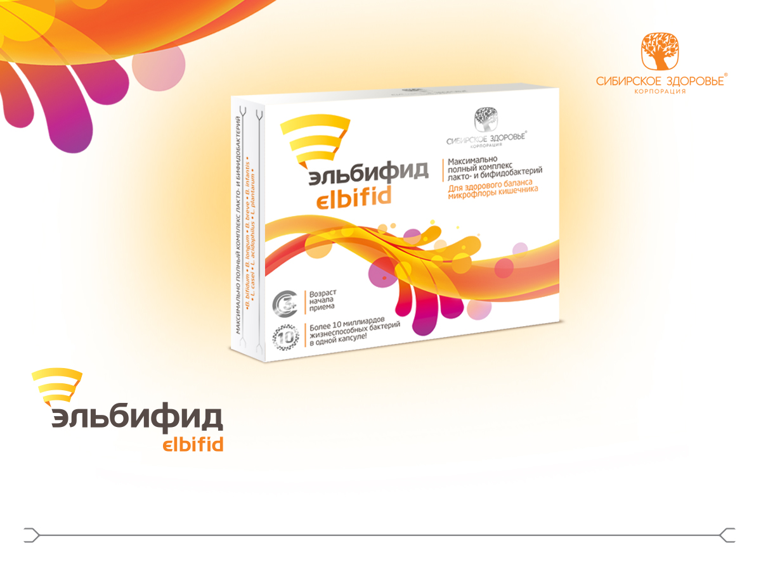
Первый пробиотический комплекс
от Корпорации «Сибирское здоровье»

Slide 10
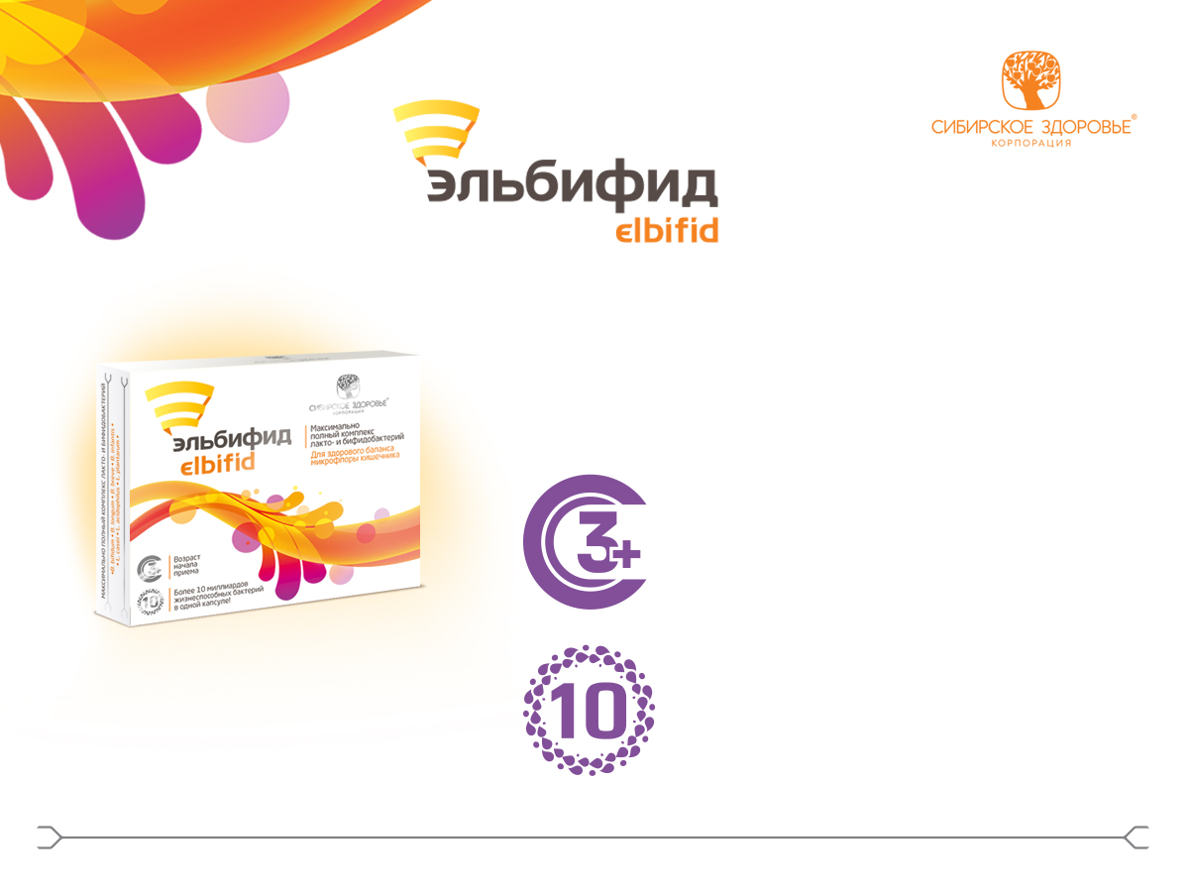
МАКСИМАЛЬНО ПОЛНЫЙ КОМПЛЕКС ЛАКТО- И БИФИДОБАКТЕРИЙ
для здорового баланса микрофлоры кишечника
Возраст начала приема
Более 10 млрд
жизнеспособных бактерий
в одной капсуле!
15 капсул

Slide 11
Состав комплекса «Эльбифид»
Концентрат бифидобактерий:
В. bifidum
B. longum
B. breve
B. infantis
Концентрат лактобактерий:
L. casei
L. acidophilus
L. рlantarum
Лактулоза – готовая питательная среда для кишечных бактерий – ускоряет приживаемость и развитие бактерий в первые часы после их попадания в кишечник.

Slide 12
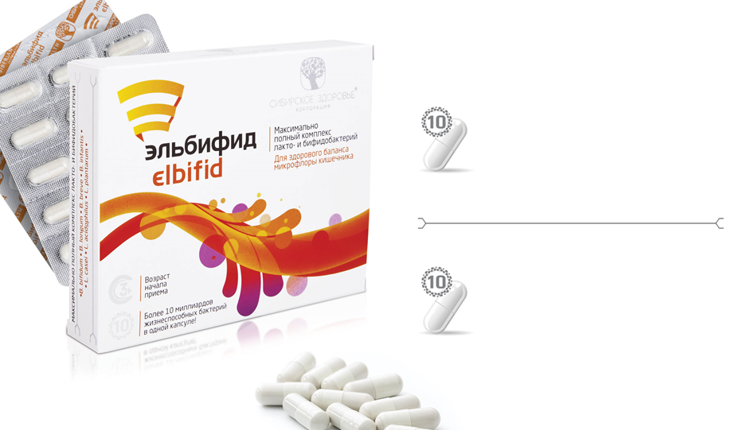
Основные преимущества
1 КАПСУЛА ПРОДУКТА СОДЕРЖИТ
1 х 10¹⁰ жизнеспособных бифидобактерий четырех основных видов – B. bifidum, B. longum, B. breve и B. infantis. Это примерно столько же, сколько содержится
В 10 Л БИФИДОКЕФИРА.
5 х 10⁹ жизнеспособных лактобактерий трех основных видов – L. casei, L. acidophilus и L. plantarum. Это примерно столько же, сколько содержится
В 50 БУТЫЛОЧКАХ «АКТИМЕЛЯ».

Slide 13
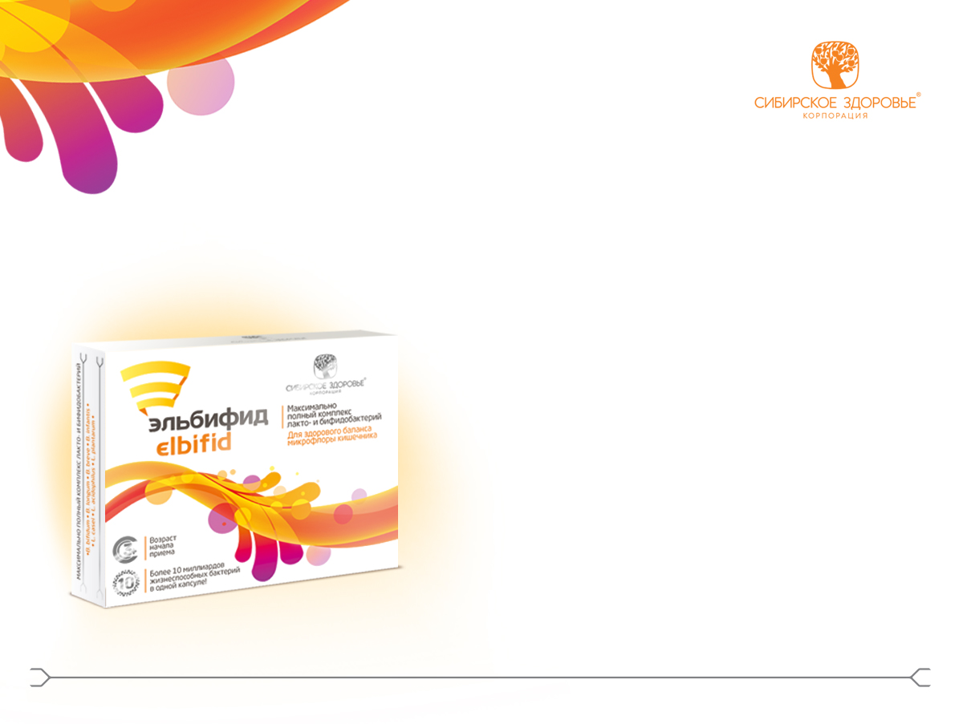
Воздействие комплекса «Эльбифид» на организм
• Нормализация баланса
кишечной микрофлоры.
• Нормализация пищеварения.
• Стимуляция естественного
иммунитета.
• Нормализация аллергического
фона.
• Нейтрализация негативного
действия антибиотиков на
кишечную микрофлору.

Slide 14
Преимущества комплекса «Эльбифид»
Максимально полный состав с одноименным пребиотическим и пробиотическим комплексом
2. Содержание нескольких классов пробиотиков
(4 вида бифидобактерий, 3 вида лактобактерий)
3. Высокое содержание бактерий:
  1х10¹⁰ КОЕ – 10 литров бифидокефира
  1х10⁹ КОЕ – 50 бутылочек Actimel
Notes:
ВО-ПЕРВЫХ, БОЛЕЕ ЭФФЕКТИВЕН КОМПЛЕКС С ОДНОВРЕМЕННЫМ ПРЕБИОТИЧЕСКИМ И ПРОБИОТИЧЕСКИМ ДЕЙСТВИЕМ
Многие препараты вообще не содержат кишечных бактерий, например широко известные «Хилак форте», «Лактофильтрум» или «Эубикор». Это пребиотики, которые только способствуют росту нормальной кишечной микрофлоры. Важность их никто не оспаривает, но лучше выбирать препарат, обладающий одновременно и пребиотическим, и пробиотическим действием (т. е. с живыми бактериями).
ВО-ВТОРЫХ, ЭФФЕКТИВНЫЙ КОМПЛЕКС СОДЕРЖИТ НЕСКОЛЬКО КЛАССОВ ПРОБИОТИКОВ
Предпочтительно выбирать комбинированные средства, которые содержат несколько разных видов кишечных бактерий. Еще лучше, если в составе препарата будет несколько классов пробиотиков (как минимум – и бифидо-, и лактобактерии), в каждом из которых будет несколько видов.
В-ТРЕТЬИХ, СОДЕРЖАНИЕ БАКТЕРИЙ ДОЛЖНОЙ БЫТЬ ВЫСОКИМ
Нужно соблюдать эффективную дозу бактерий, которая бы обеспечила их 100-процентную приживаемость в кишечнике, с учетом того, что очень много бактерий теряется в процессе хранения, прохождения через кислую среду желудка, при столкновении с патогенной флорой кишечника. Ориентируясь на признанные лечебные препараты (например, «Биовестин»), можно говорить о суточных дозах бифидобактерий в районе 1х10¹⁰ КОЕ (колониеобразующих единиц) и дозах лактобактерий в районе 1х10⁹ КОЕ. И, наоборот, цифры 1х10⁷–1х10⁸, которые очень часто преподносятся производителями как лечебные, на самом деле абсолютно сопоставимы с количеством бактерий в одном стакане привычного всем бифидокефира или бутылочке «Актимеля».
В-ЧЕТВЕРТЫХ, УПАКОВКА ПРОБИОТИКА ДОЛЖНА БЫТЬ УСТОЙЧИВОЙ К КИСЛОЙ СРЕДЕ КИШЕЧНИКА
Следует обращать внимание на оболочку капсул (таблеток) с пробиотиками. Она должна быть кишечнорастворимой, т. е. быть устойчивой к кислой среде кишечника (в которой все пробиотики могут безвозвратно погибнуть) и растворяться только в тонком и толстом кишечнике, где, собственно говоря, пробиотики и будут обитать. К сожалению, до сих пор подавляющее большинство препаратов производится без учета этого важнейшего фактора эффективности.

Slide 15

Преимущества комплекса «Эльбифид»
4. Упаковка устойчива к кислой среде кишечника.
Обеспечено использованием уникальной технологии микрокапсулирования (целлюлозных капсул DR-caps), разработанной в партнерстве с южнокорейской компанией CellBiotech.
5. Устойчив к температурным колебаниям
благодаря технологии микрокапсулирования и блистерной упаковке.

Slide 16
Применение комплекса «Эльбифид»
Целевая аудитория | Для профилактики кишечных расстройств | Для комплексной терапии состояния дисбактериоза
Дети в возрасте от 3 до 12 лет | 1 капсула 1–2 раза в день в течение 7–14 дней, синхронно с действием агрессивного фактора (антибиотик и др.) или без него. | 1 капсула 2–3 раза в день в течение 7–14 дней.
Дети старше 12 лет и взрослые | 1 капсула 2–3 раза в день в течение 7–14 дней. | 2 капсулы 2–3 раза в день в течение 7–14 дней.

Slide 17
Продукт | Стоимость 15-дневного курса, руб. | Содержание пребиотиков и пробиотиков в суточной дозе продукта (в КОЕ)
 |  | Лакто-бактерии, количество видов | Лакто-бактерии, содержание, КОЕ | Бифидо-бактерии, количество видов | Бифидо-бактерии, содержание, КОЕ | Кишечнорастворимая защитная оболочка | Пребиотики
Эльбифид (Сибирское здоровье) | 490 | 3 | 0,5х10¹⁰ | 3 | 1х10¹⁰ | + | +
Нормобакт (Medana Pharma) | 850 | 1 | 0,4x10¹⁰ |  |  | – | +
Линекс (Sandoz) | 900 | 2 | 0,84x10⁸ | 1 | 0,84x10⁸ | + | –
Бифиформ для взрослых (Ferrosan) | 450 | 2 | 0,3x10⁸ |  |  | + | –
Аципол (Фармстандарт) | 400 | 1 | 0,4х10⁸ |  |  | – | +
Максилак (Genexo) | 560 | 4 | 0,45x10⁹* | 3 | 1,4x10⁸ | + | +
Нормобакт (Акрихин) | 750 | 1 | 0,8х10¹⁰ |  |  |  | +
Примадофилус Бифидус (Nature’s Way) | 400 | 3 | 0,45х10¹⁰ | 3 | 0,45х10¹⁰ | + | –
Эвиталия в капсулах (НПФ «Пробиотика») | 750 | 4 | 0,5х10¹⁰* |  |  | – | –

Slide 18
Продукт | Стоимость 15-дневного курса, руб. | Содержание пребиотиков и пробиотиков в суточной дозе продукта (в КОЕ)
 |  | Лакто-бактерии, количество видов | Лакто-бактерии, содержание, КОЕ | Бифидо-бактерии, количество видов | Бифидо-бактерии, содержание, КОЕ | Кишечнорастворимая защитная оболочка | Пребиотики
Ацидофилус Плюс (Solgar) | 250 |  |  | 2 | 0,25x10⁹ | + | –
Мега Ацидофилус (Коралловый Клуб) | 750 |  |  | 2 | 0,27x10^{10**} | – | –
Бифидофилус Флора Форс (NSP) | 450 | 1 | 0,5x10¹⁰ | 1 | 0,2x10¹⁰ | – | –
Бифидобак (Артлайф) | 490 |  |  | 3 | 1х10⁹ | – | –
Ацидобак (Артлайф) | 475 | 3 | 1х10⁹ |  |  | – | –
Лакто-экосорб (Faberlic) | 750 | 3 | 0,3x10⁹ |  |  | – | +
Биовестин-Лакто (Биовеста) | 850 | 1 | 1,2x10⁹ | 1 | 1,2x10¹⁰ | – | +
Пептолакт (ННПЦТО) | 1400 | 1 | 0,2х10⁸ |  |  | – | –
Эубикор (НПК БИК) | 200 |  |  |  |  | – | +
Хилак форте (Merkle) | 400 |  |  |  |  | – | +
Лактофильтрум (АВВА Рус) | 450 |  |  |  |  | – | +

Slide 19
Сибирского вам Здоровья!

